Slide 1
Исследовательская работа на тему:

Slide 2
Выполнила Мальцева Арина ученица 2В класса МОУ Коткишевская ООШ Руководитель Гусева С.В.

Slide 4
Для решения поставленных задач я определила следующие методы исследования: -изучение литературных источников; -анкетирование; -интернет ресурсы.

Slide 5
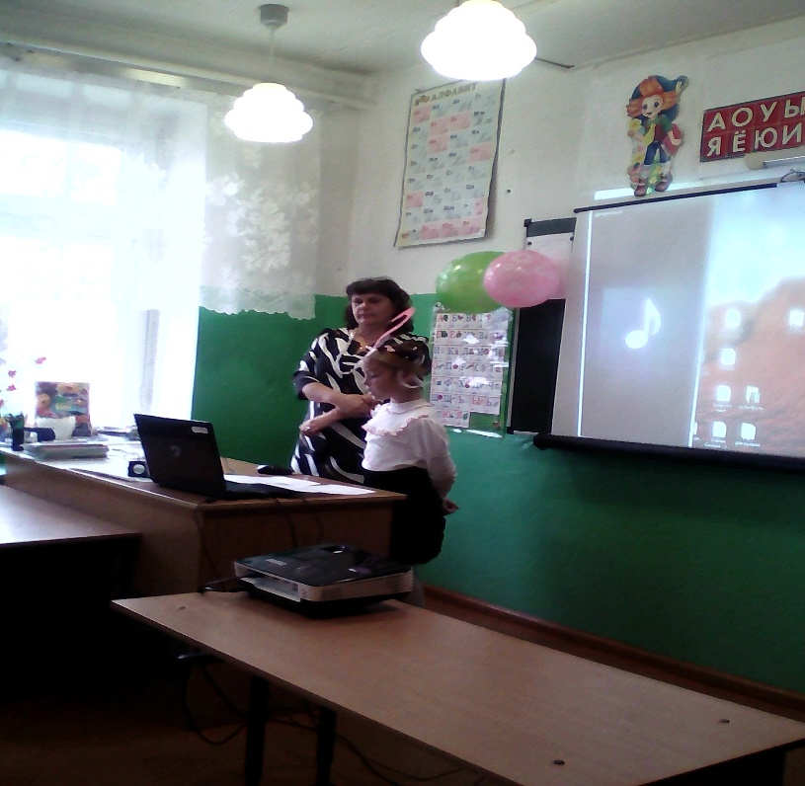
Я предполагаю, что если больше рассказывать о роли педагога в нашем обществе, то профессия учителя станет одной из престижных. Это моя ГИПОТЕЗА.

Slide 6
Почему я выбрала эту тему? Моя бабушка-учитель начальных классов с 39-летним стажем. Именно от нее я узнала об этой профессии, о том, как много должен знать и уметь учитель, чтобы научить детей. Мне захотелось как можно больше узнать об этой важной, на мой взгляд, профессии.

Slide 10
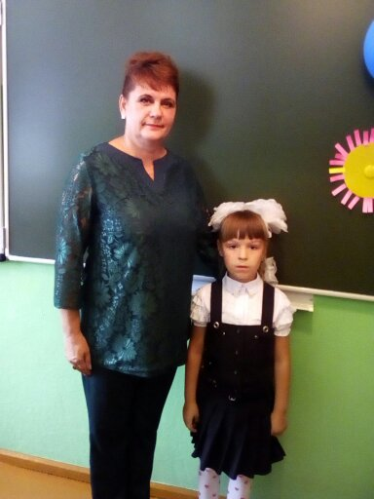
Я очень рада!!! Сегодня (1 сентября 2018г.) я познакомилась со своей первой учительницей – Гусевой С.В.

Slide 11
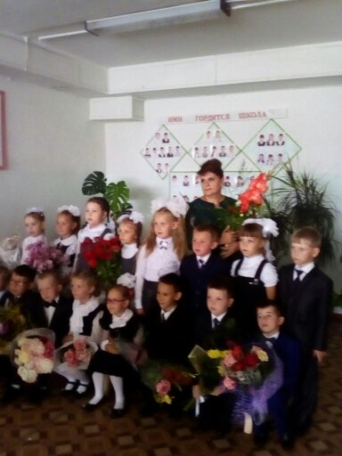
Нас, первоклашек, встретила очень красивая учительница, с обворожительной улыбкой на лице, с добрым взглядом карих глаз. Для каждого из нас она нашла добрые слова, каждого обняла, согревая своим теплом.

Slide 12
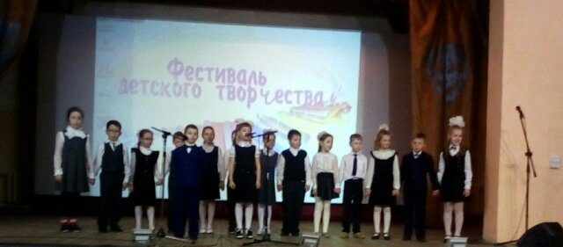
Светлана Валентиновна учит нас не только предметам, изучаемым в школе, но и развивает наши творческие способности. Мы участвуем во всех конкурсах в районе и области. В нашем классе много победителей и призеров разных уровней. Это заслуги прежде всего нашей учительницы.

Slide 14
Я считаю что:

Slide 15
Популярность профессии учитель Я решила выяснить, насколько популярна профессия учителя среди учеников нашей школы. Мной было проведено анкетирование. 1.Какая профессия, на твой взгляд, больше востребована в обществе? 2.Кем бы ты хотел (хотела) стать? 3.Мечтал ли ты когда-нибудь стать учителем? 4.Каким должен быть современный учитель?

Slide 16
«Каким должен быть современный учитель?» ребята ответили так: *умный; *добрый; *строгий; *внимательный; *любящий детей. Мое личное мнение: учитель должен быть на уроках актером, художником. Быть личностью яркой и привлекательной.

Slide 17
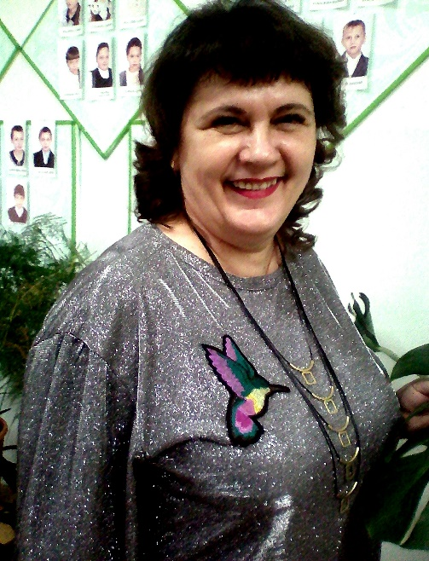

Slide 18
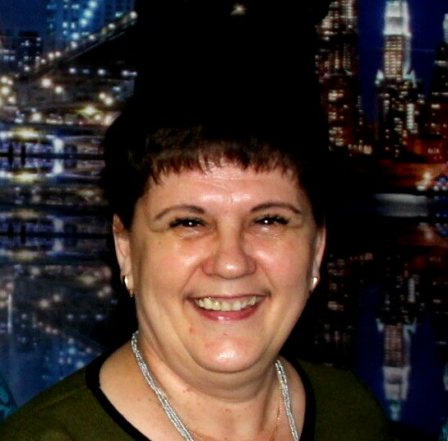

Slide 19
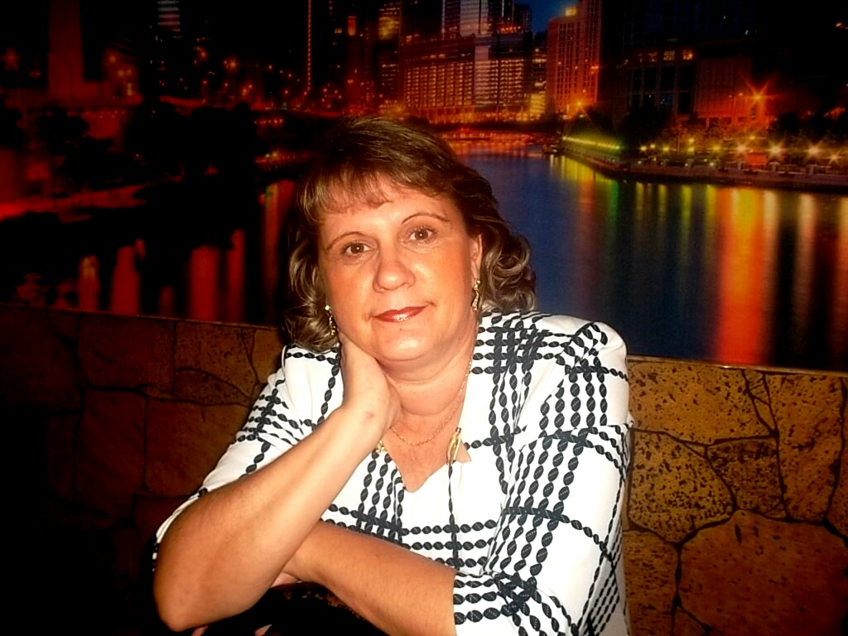
По мнению моей учительницы: «Я должна быть»: У-успешной Ч-человечной И-интересной Т-талантливой Е-есстественной Л-любимой детьми Ь-мягкой и требовательной.

Slide 20
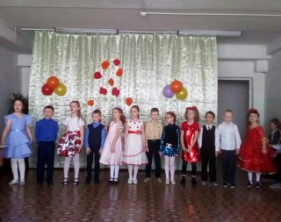

Slide 21
Заключение. В своем исследовании я постаралась доказать важность профессии учителя. Кто, как не учитель, дает необходимые знания, воспитывает, развивает индивидуальность каждого ученика?! Я многое узнала об истории учительства, изучила особенности профессии учителя начальных классов. В настоящее время профессия учителя не очень востребована. Молодые люди выбирают высокооплачиваемые и престижные специальности. Я думаю, если бы в школах нашей страны было бы больше замечательных учителей, то жизнь в стране стала бы лучше. Надо, чтобы наше молодое поколение шли в учителя!

Slide 22
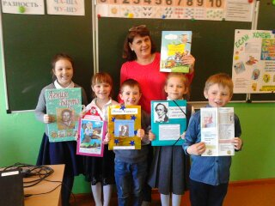
Я еще не решила, кем я буду, но точно знаю, что в моей будущей профессии я хотела бы достичь таких профессиональных высот, как моя первая учительница и выбрать ее образ, как ориентир, к которому нужно стремиться.

